Slide 1
案例六：中信泰富特钢集团股份有限公司

Slide 2
目录
企业基本概况
01
CONTENTS
企业文化理念
02
典型劳动模范
03

Slide 3
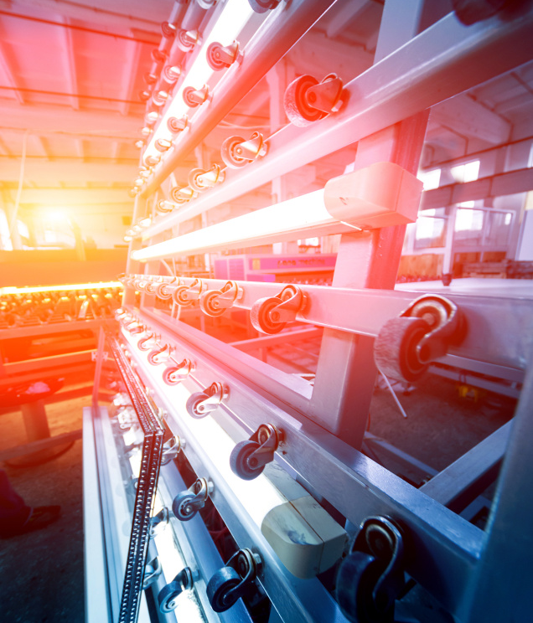
中信泰富特钢集团股份有限公司
中信泰富特钢作为中国中信集团旗下、中信泰富有限公司控股的专业化特殊钢制造企业集团，在我国特钢产业中占据着举足轻重的地位，已然成为行业的引领者、市场的主导者以及行业标准的制定者，同时也是中国钢铁工业协会和中国特钢企业协会的会长单位。

Slide 4
企业基本概况
01

Slide 5
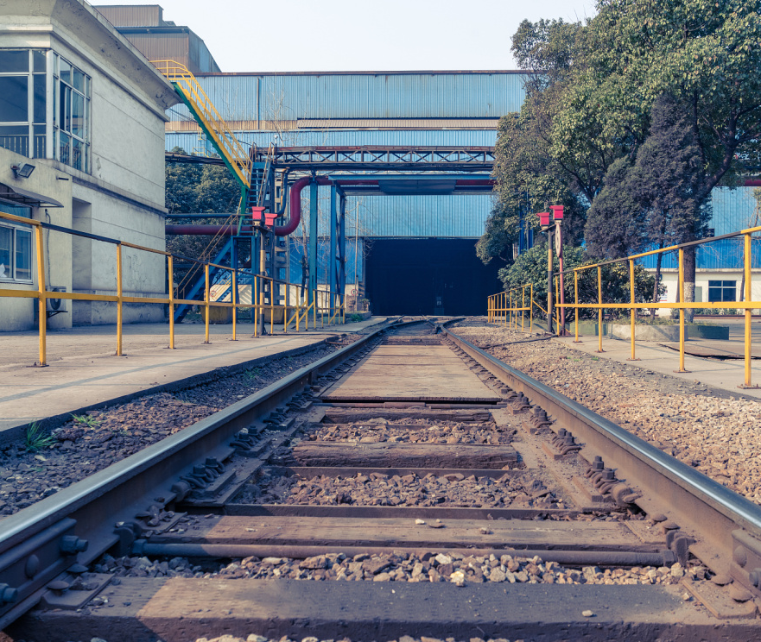
一、企业发展历程
1890年，湖广总督张之洞创办了被誉为“中国钢铁摇篮”的汉冶萍煤铁厂矿有限公司；1913年，汉冶萍公司在第一届股东大会上正式确定筹建“大冶新厂”；1993年大冶特钢上市；2004年中信收购并成立湖北新冶钢；2008年集团成立；2019年更名中信泰富特钢集团。历经百年发展，从清末起源到融入中信大家庭，通过多次并购重组奠定行业基础。

Slide 6
二、业务范畴与市场优势
年产2000多万吨特殊钢，集团产品涵盖特殊钢棒材、特殊钢线材、特种板材、无缝钢管、特冶锻材、延伸产品六大板块。其产品不仅规格齐全，而且品质卓越，畅销全国，并远销美国、日本以及欧盟、东南亚等80多个国家和地区，深受广大国内外高端用户的青睐。在高端轴承钢领域，全球产量第一，国内市场占有率超80%，是全球知名轴承企业（如SKF、舍弗勒、NSK）的核心供应商，其产品纯净度、疲劳寿命等指标国际领先，广泛应用于高铁、风电、航空航天等高端领域。在汽车用钢方面，齿轮钢国内市场份额超60%，为大众、通用、丰田等众多车企配套。在清洁能源领域，风电轴承钢国内市场占有率超50%，核电用钢供应“华龙一号”等国产三代核电机组。

Slide 7
企业文化理念
02

Slide 8
一、使命——为人类文明提供绿色智慧特钢
“绿色”是时代发展的必然要求，也是中信泰富特钢可持续发展的核心理念之一。在生产过程中，公司积极引入先进的环保技术与设备，全力降低能耗与污染物排放。例如，通过优化工艺流程，提高资源利用效率，实现废弃物的减量化、再利用与资源化；大力发展循环经济，构建绿色产业链，将绿色理念贯穿于从原材料采购到产品交付的每一个环节，致力于打造环境友好型企业，为地球的生态平衡贡献力量。
“智慧”则体现了公司对科技创新的不懈追求。中信泰富特钢充分运用大数据、人工智能、物联网等前沿技术，深度赋能特钢生产。借助智能传感器与数据分析系统，实现对生产过程的精准监控与优化控制，有效提升产品质量与生产效率；开展智能制造试点项目，打造智能工厂，推动特钢生产向智能化、自动化、数字化方向迈进，以智慧制造满足客户日益多样化、个性化的需求，为人类文明的进步提供更优质、更具创新性的特钢产品。​

Slide 9
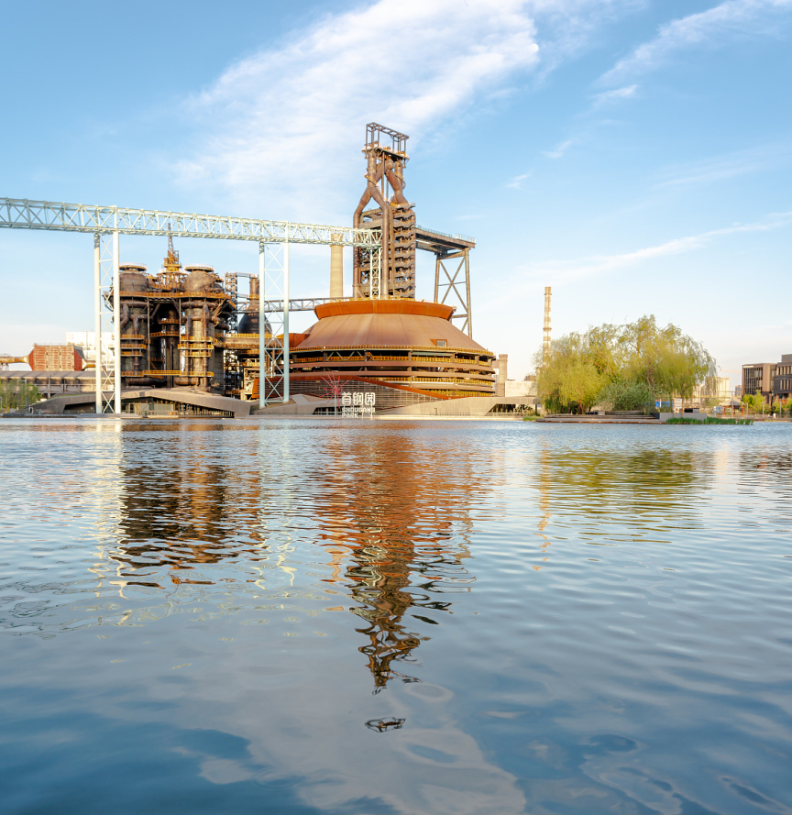
二、愿景——成为受人尊敬的世界领先特钢企业
“受人尊敬”意味着中信泰富特钢不仅要在经济指标上表现卓越，更要在社会责任履行、企业道德规范、员工关怀培养、客户服务质量等多个维度赢得广泛认可。
“世界领先” 是中信泰富特钢在全球特钢市场的宏伟目标。

Slide 10
三、核心价值观——诚信、创新、融合、卓越
诚信是中信泰富特钢立身之本与发展之基。对内，要求员工秉持诚实守信的职业操守；对外，公司在与客户、供应商、合作伙伴的交往中，始终坚守诚信原则，信守合同承诺。
创新是企业发展的源动力。中信泰富特钢鼓励全体员工勇于突破传统思维定式，积极提出新想法、新方案。
融合体现了中信泰富特钢开放包容的发展理念。
卓越是中信泰富特钢对品质与绩效的不懈追求。

Slide 11
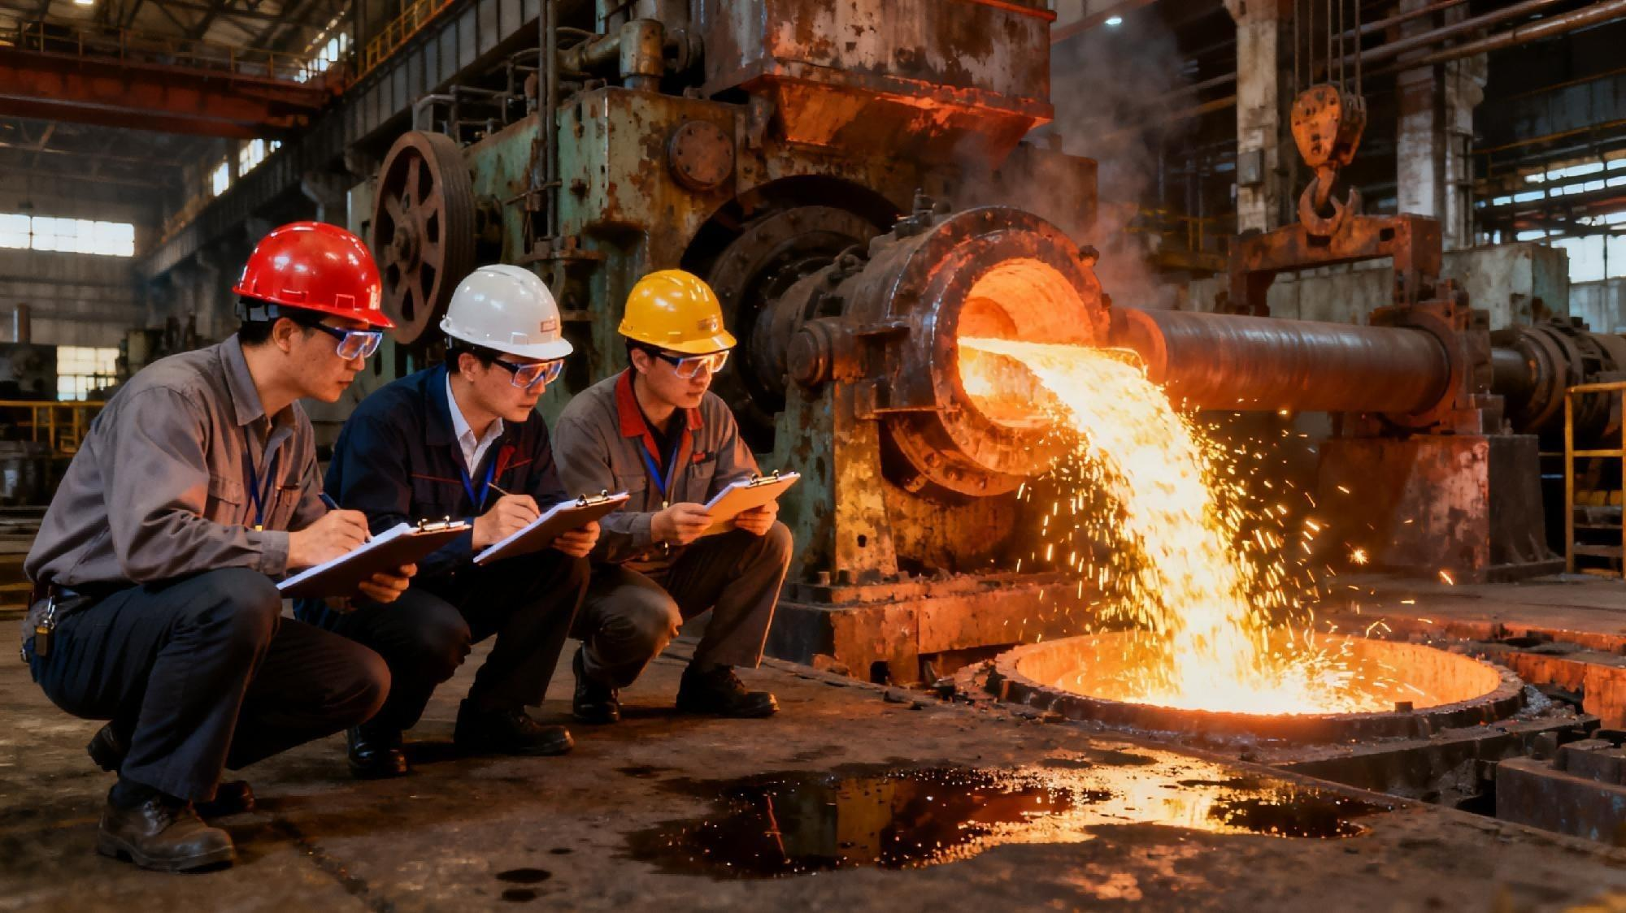
四、企业精神——艰苦奋斗、务实担当、开拓创新、追求极致
艰苦奋斗：贯穿于中信泰富特钢的发展历程。在创业初期，面对资金短缺、技术落后、市场竞争激烈等重重困难，公司员工不畏艰难，以顽强的毅力和拼搏精神，白手起家，逐步奠定企业发展基础。在发展过程中，无论是应对行业周期性低谷，还是攻克技术难题，全体员工始终保持艰苦奋斗的作风，勤俭节约、吃苦耐劳，充分发挥主观能动性，通过不懈努力战胜各种挑战，推动企业不断发展壮大。​

Slide 12
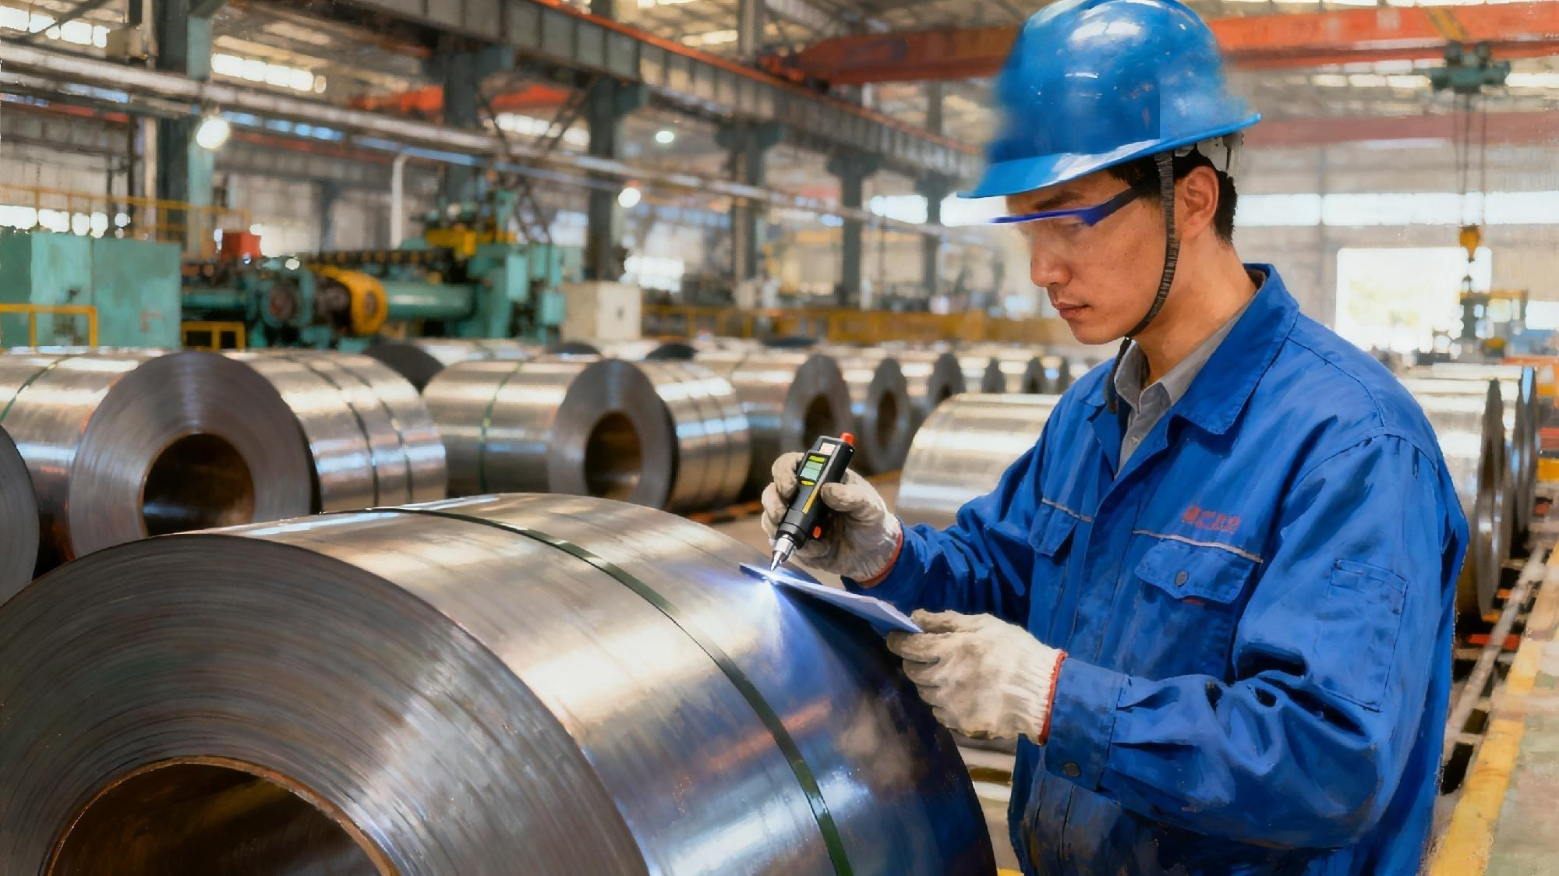
四、企业精神——艰苦奋斗、务实担当、开拓创新、追求极致
务实担当：中信泰富特钢注重脚踏实地、真抓实干。在工作中，员工立足本职岗位，以务实的态度对待每一项任务，不做表面文章，不搞形式主义，注重工作实效。面对问题与困难，勇于担当责任，积极主动寻找解决办法，不推诿、不逃避。无论是生产一线员工确保产品质量与生产安全，还是管理人员制定战略决策、推动企业发展，都以高度的责任感和使命感，切实履行自己的职责，为企业发展贡献力量。​

Slide 13
四、企业精神——艰苦奋斗、务实担当、开拓创新、追求极致
开拓创新：激励着中信泰富特钢不断突破自我。在市场竞争日益激烈的环境下，公司鼓励员工勇于探索新领域、尝试新方法、开拓新思路。积极关注行业发展动态与市场需求变化，敢于在技术研发、产品创新、管理模式、市场拓展等方面先行先试，不断开辟新的业务增长点，以创新驱动企业持续发展，在特钢行业中始终保持领先地位。​

Slide 14
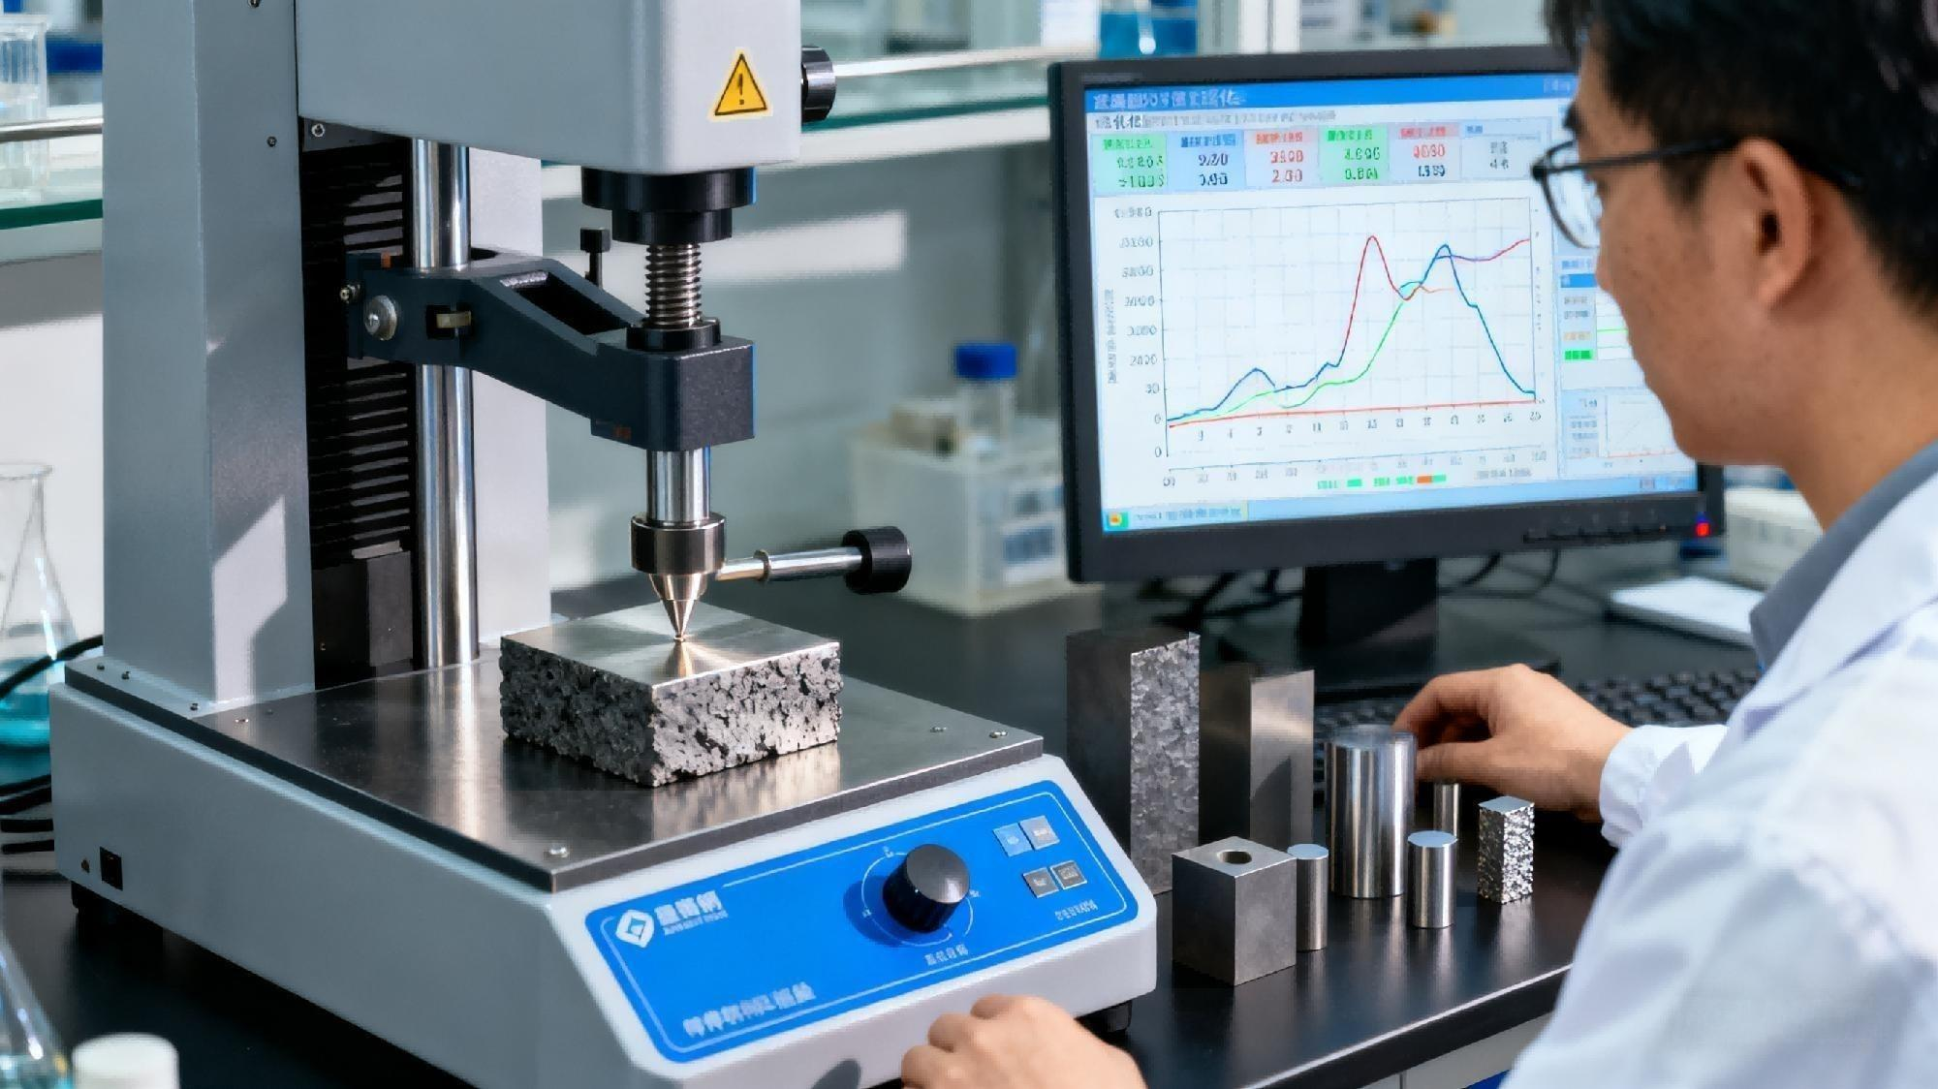
四、企业精神——艰苦奋斗、务实担当、开拓创新、追求极致
追求极致：中信泰富特钢对工作质量与产品品质的执着态度。在生产过程中，对每一个工艺参数、每一道生产工序都精益求精，力求做到尽善尽美；在产品研发上，不断优化产品性能，追求更高的质量标准，以满足客户对高端特钢产品的严苛要求；在服务领域，注重每一个细节，致力于为客户提供最优质、最贴心的服务体验，以极致的产品与服务赢得客户的高度认可与信赖，树立企业卓越品牌形象。​

Slide 15
五、质量理念——质量是我们的生命，质量今天就是市场明天，质量关乎每个人
质量是中信泰富特钢生存与发展的生命线。公司深知，优质的产品质量不仅是满足客户需求、赢得市场份额的关键，更是企业树立良好品牌形象、实现可持续发展的根本保障。因此，将质量视为企业生命，从战略高度重视质量管理工作。​
“质量今天就是市场明天” 深刻揭示了质量与市场的紧密关系。在当今竞争激烈的市场环境下，客户对产品质量的要求越来越高，只有今天提供高质量的产品与服务，才能赢得客户的信任与订单，从而在明天的市场竞争中占据优势地位。
“质量关乎每个人” 强调了质量管理的全员参与性。

Slide 16
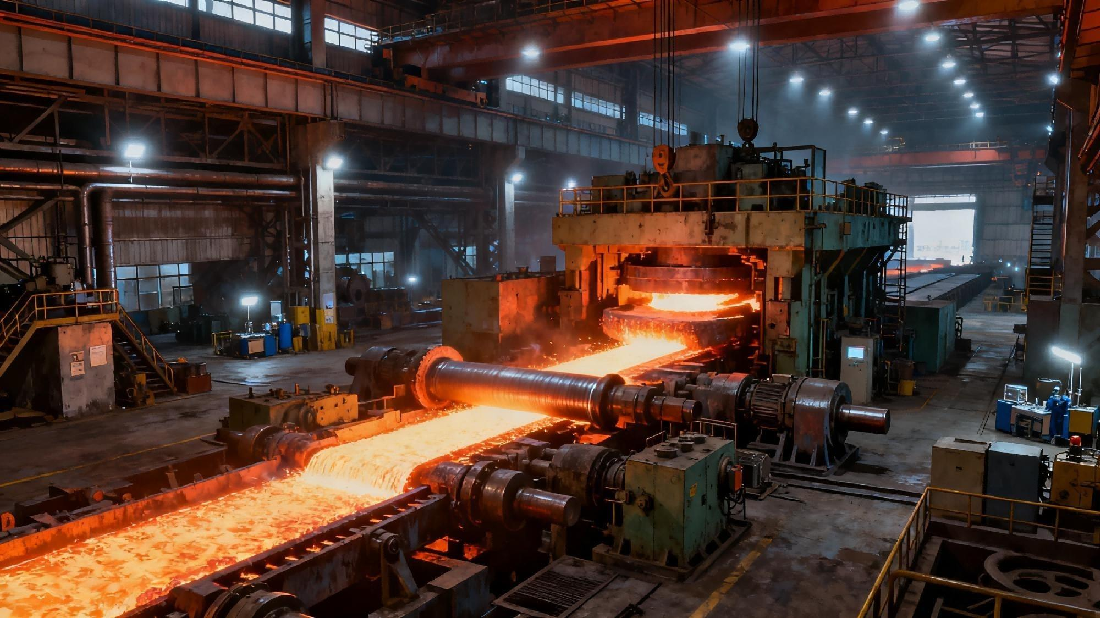
六、创新理念——科技铸就
科技是中信泰富特钢实现创新发展的核心驱动力。在特钢行业，技术创新对于提升产品质量、优化生产工艺、降低生产成本、满足市场个性化需求具有至关重要的意义。​

Slide 17
典型劳动模范
03

Slide 18
案例1：让中国特钢超越世界标杆的 “炼钢人”——唐科
在大冶特殊钢有限公司219钢管厂，有一位与无缝钢管结下16 年不解之缘的 “技术尖兵”——专职工程师唐科。作为金属冶炼高级工程师，他凭借对专业的极致热爱与不懈钻研，在无缝钢管技术创新领域屡创佳绩，用一项项硬核成果诠释着“工匠精神”与“创新力量”。​
无缝钢管生产中，Cr系列不锈钢厚壁管轧制内表面裂纹难题曾长期制约行业发展。面对这一技术瓶颈，唐科主动扛起攻关大旗，带领技术团队开启 “啃硬骨头” 模式。他带领团队从原材料特性分析、轧制工艺参数优化到设备精度调试，逐一拆解问题关键点，经过无数次实验验证与数据复盘，最终成功攻克这一行业难题。

